Slide 1
ועדת הבריאות – "העלייה באחוזי השמנת היתר והעישון, והפערים המתרחבים בבריאות בין המעמד החברתי כלכלי הנמוך לגבוה" 1.4.24
התכנית הלאומית למדדי איכות לרפואת הקהילה בישראל
פערים בהשמנת יתר ועישון
אלה עין מור PhD

Slide 2
מבוא ושיטות
התכנית הלאומית למדדי איכות לרפואת הקהילה מקיימת מדידה מתמשכת של איכות שירותי הבריאות בקהילה מאז 2004.
כל נתוני התכנית מפורסמים בדוחות שנתיים ובאתר התכנית
ניתוח פערים בבריאות יפורסם זו השנה השניה בדוח יחודי ובמסגרת התכנית הלאומית לפערים בבריאות בשיתוף משרד הבריאות.
שיטות
הנתונים מתקבלים מקופות החולים, תוך שיתוף פעולה מלא עם מנהלת התכנית בהגדרת המדדים ובהפקתם.
המצב החברתי-כלכלי הוגדר ע"י הלמ"ס בסולם 1-10 וטוייב ע"י חברת פוינטס. מידע זה נמצא בידי קופות החולים והועבר למנהלת התכנית.
נתוני המצב החברתי-כלכלי המוצגים במצגת זו קובצו ל 4 או 5 קבוצות.
נתוני הנפות מתייחסים למקום מגוריו של הנבדק.
לראשונה יוצגו נתונים לפי קבוצת אוכלוסיה (כללית, חרדית, ערבית) – נתונים שיפורסמו במאי 2024 ולכן אינם סופיים.
שייכות לקבוצת אוכלוסיה נעשה ע"י חברת פוינטס לפי חישוב של הקבוצה הדומיננטית בתא שטח (אג"ס) ומועבר לקופות.
Notes:
קבוצה 1 (בעלת הדרוג החברתי-כלכלי הנמוך ביותר) כוללת את ציוני פוינטס 3-1 ומהווה 22% מהאוכלוסיה,
קבוצה 2 כוללת את ציוני פוינטס 5-4 ומהווה 27.3% מהאוכלוסיה,
קבוצה 3 כוללת את ציוני פוינטס 7-6 ומהווה 28.1% מהאוכלוסיה
וקבוצה 4 (בעלת הדרוג הגבוה ביותר) כוללת את ציוני פוינטס 10-8 ומהווה 19.7% מכלל אוכלוסית הדו"ח.

Slide 3
הגדרות
עישון
מבוטח בגיל 16-74 עם תיעוד סטטוס עישון (כן/לא) ב 5 שנים האחרונות
השמנת יתר
ילדים ובני נוער:
ילדים אשר תועד עבורם גובה ומשקל (BMI) בגילאי 5-6 ואשר נמצאים באחוזון גדול או שווה 97.7
מבוגרים:
מבוטחים בני 20-64 עם תיעוד מרכיבי BMI (משקל לפחות פעם אחת בחמש השנים האחרונות וגובה לפחות פעם אחת אחרי גיל 18) עם ערך BMI גדול או שווה 30 ק"ג/מטר²
מבוטחים בני 65-84 עם תיעוד מרכיבי BMI (משקל לפחות פעם אחת בשנת המדד וגובה לפחות פעם אחת אחרי גיל 65) עם ערך BMI גדול או שווה 30 ק"ג/מטר²

Slide 4
השמנת יתר בילדים ונוער – מגמה לאורך זמן
בני 7
בני 14-15

Slide 5
השמנת יתר בילדים ונוער - לפי מצב חברתי כלכלי 2022

Slide 6
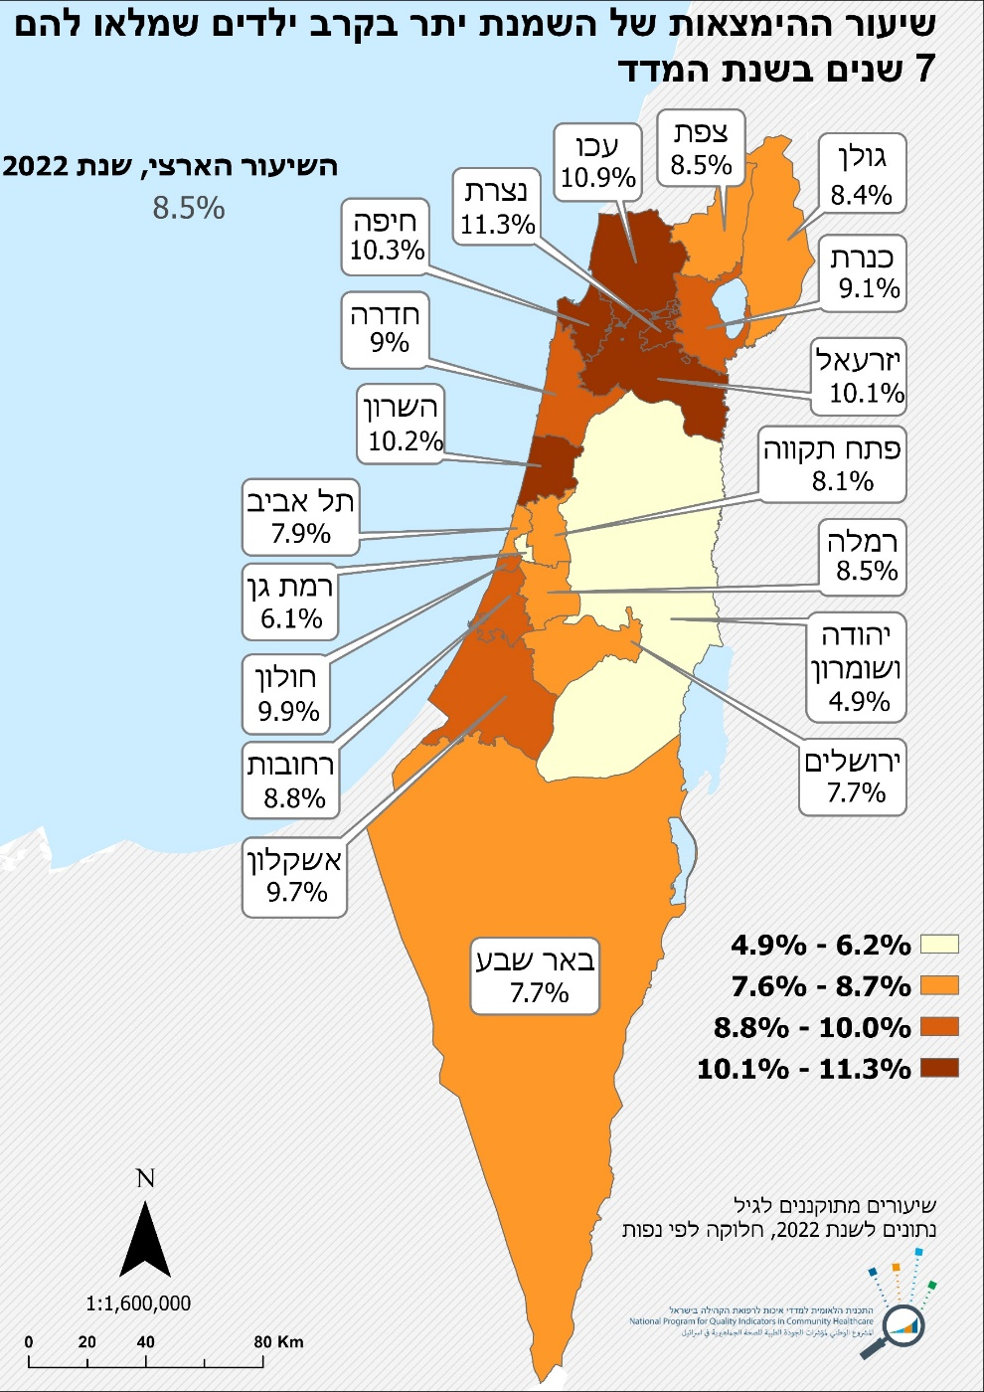
השמנת יתר בילדים בני 7 - לפי קבוצת אוכלוסיה ונפת מגורים 2022
הנתונים הסופיים יפורסמו במאי 2024

Slide 7
שיעור השמנת יתר בבני 14-15 - לפי מצב חברתי כלכלי 2017-2022

Slide 8
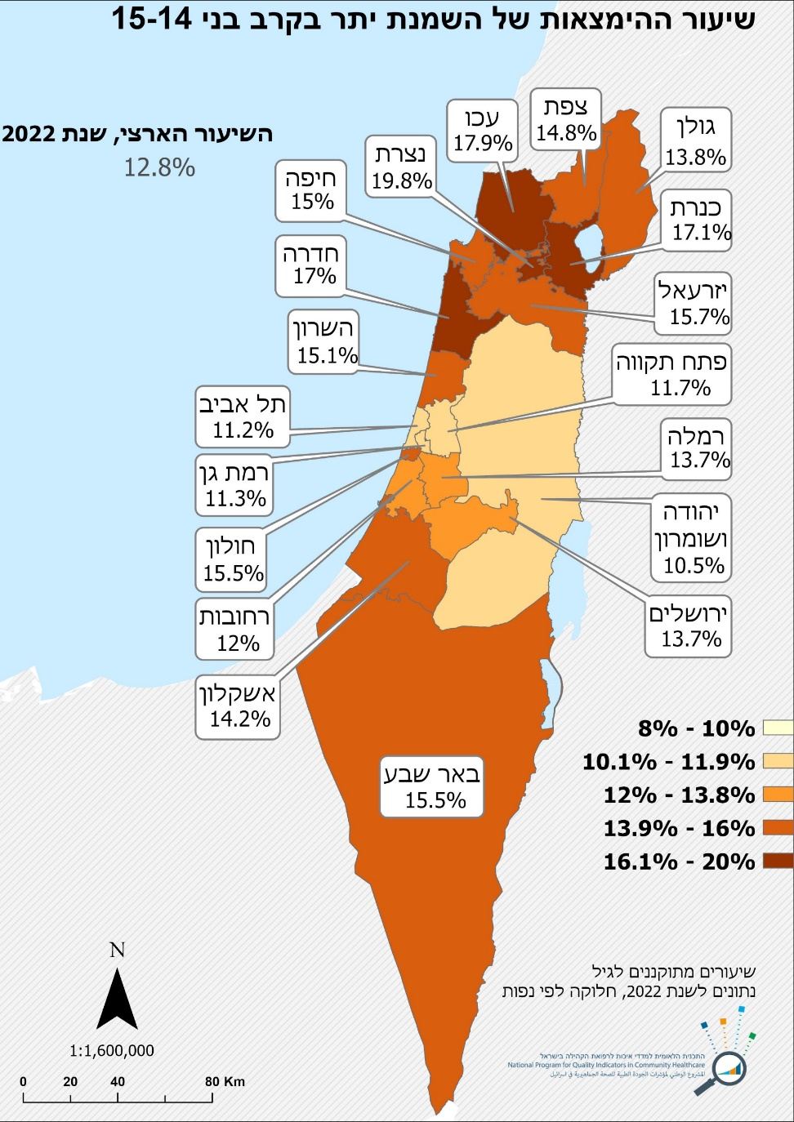
השמנת יתר בילדים בני 14-15 - לפי קבוצת אוכלוסיה ונפת מגורים 2022
הנתונים הסופיים יפורסמו במאי 2024

Slide 9
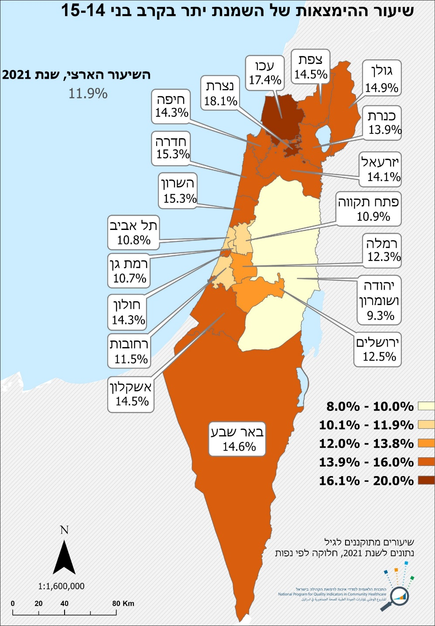
השמנת יתר בילדים בני 14-15 - לפי נפת מגורים 2021 - 2022
2022
2021
עליה בשיעורים בכל הנפות
שיעורים לבנים בלבד

Slide 10
השמנת יתר בבני 20-64 – מגמה לאורך זמן
עליה עקבית באוכלוסיה הבוגרת

Slide 11
השמנת יתר בבני 20-64 - לפי מצב חברתי כלכלי 2015-2022
מדרג בשיעור השמנת היתר בגברים ובנשים
בקרב נשים, שיעורי השמנת יתר פי 2.6 בין מצב חברתי כלכלי הנמוך והגבוה.
לאורך השנים שיעורי ההשמנה עלו בכל השכבות.

Slide 12
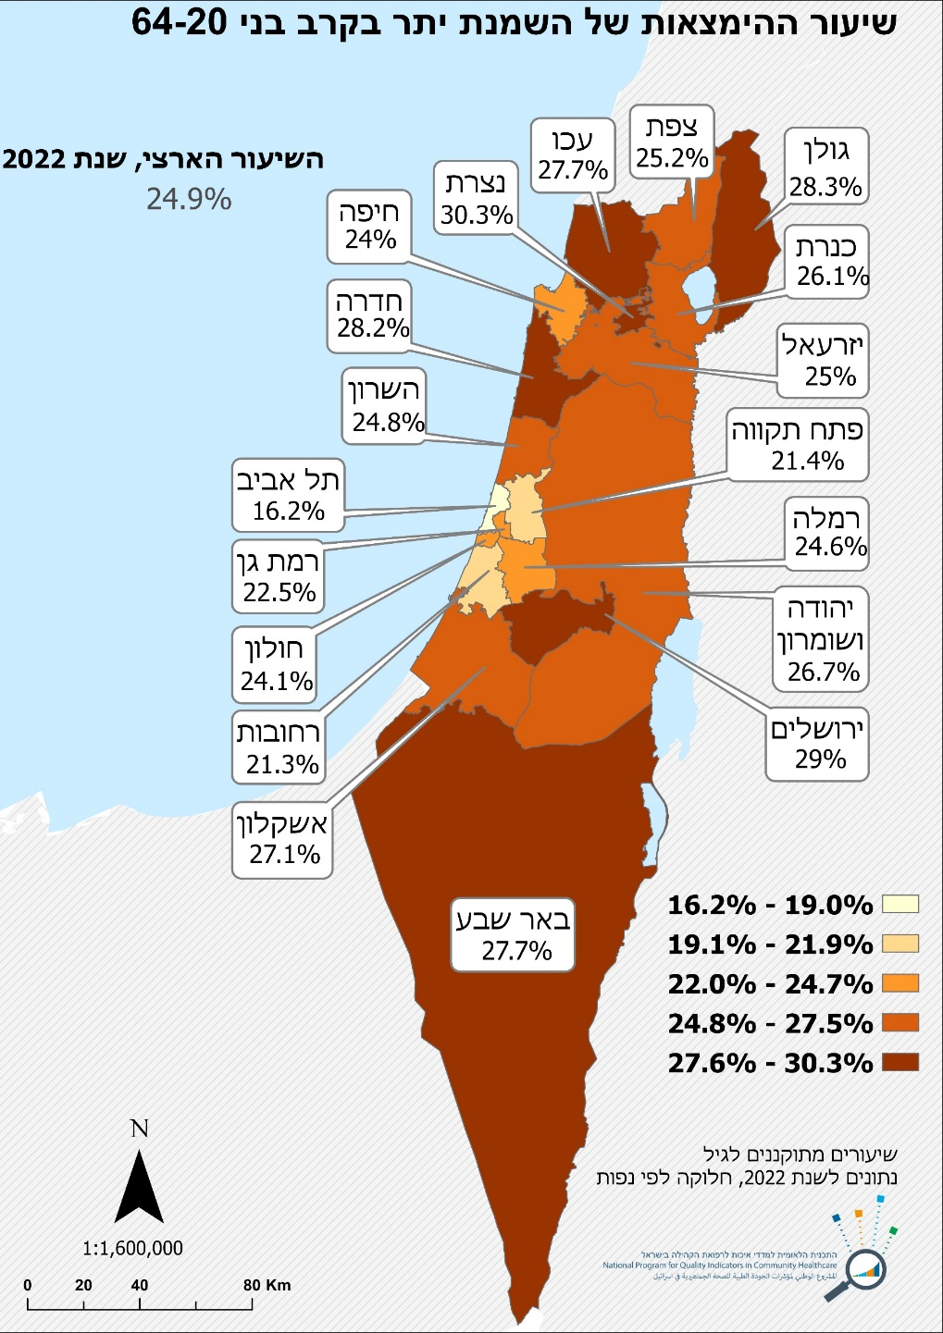
השמנת יתר בבני 20-64 - לפי קבוצת אוכלוסיה ונפת מגורים 2022
הנתונים הסופיים יפורסמו במאי 2024

Slide 13
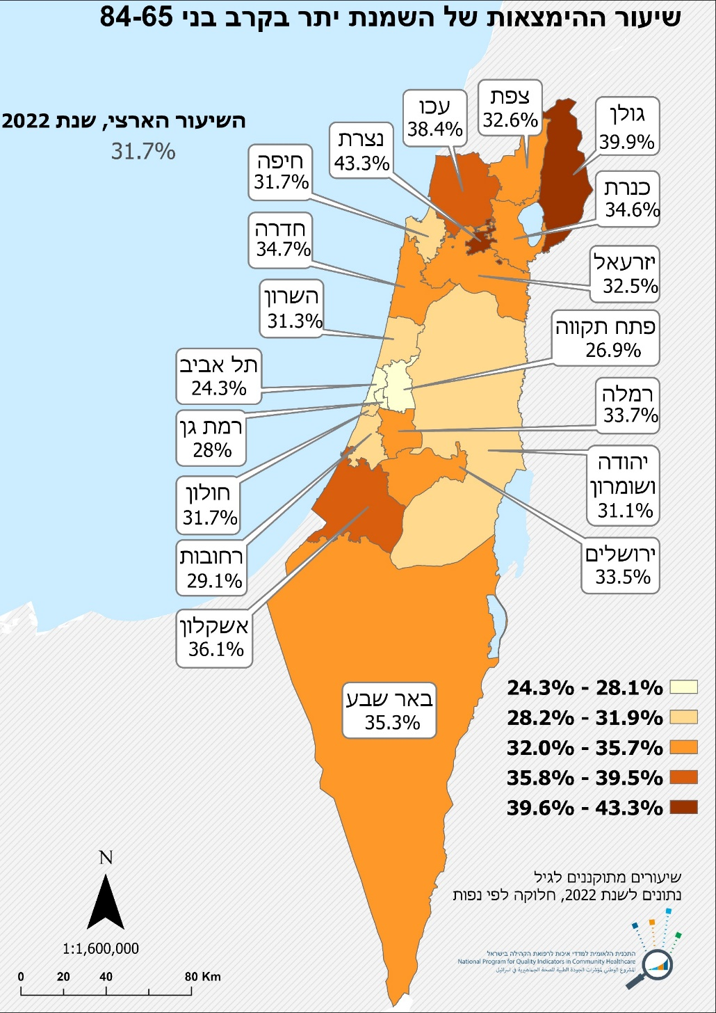
השמנת יתר בבני 65-84 - לפי קבוצת אוכלוסיה ונפת מגורים 2022
הנתונים הסופיים יפורסמו במאי 2024

Slide 14
שיעור העישון בבני 16-74

Slide 15
שיעור העישון בבני 16-74 לפי מצב חברתי-כלכלי

Slide 16
שיעור העישון בבני 16-74 - לפי קבוצת אוכלוסיה 2022
הנתונים הסופיים יפורסמו במאי 2024

Slide 17
לסיכום
השמנת יתר
עליה מתמדת בשיעורי השמנת היתר בבני נוער ובאוכלוסיה הבוגרת
שיעורי השמנת היתר גבוהים יותר בקרב אנשים ממצב חברתי-כלכלי נמוך
שיעורי השמנת היתר גבוהים יותר בצפון ובדרום
בקרב בני הנוער:
ישנה הרחבה של הפערים בשנים 2015-2022
בני הנוער מהמגזר הערבי סובלים יותר מהשמנת יתר בהשוואה לקבוצות האחרות
20% מהבנים הערבים הם בעלי השמנת יתר בהשוואה ל כ 12% בקרב חרדים ואחרים.
באוכלוסיה הבוגרת:
שיעור הנשים ממצב חברתי-כלכלי הנמוך ביותר סובלות משיעורי השמנת יתר הגבוהים ביותר (40% בבנות 20-64 ו 55% בבנות 65-84)
שיעורי ההשמנה עלו בכל השכבות.
שיעור השמנת היתר בקרב חרדים וערבים בני 20-64 הינו 29% בהשוואה ל 23% באוכלוסיה הכללית
עישון
עליה בשיעורי העישון מאז 2018 לאחר מגמה מסוימת של ירידה
40% מהגברים מהמצב החברתי כלכלי הנמוך מעשנים בהשוואה ל 17% מהמצב הגבוה.

Slide 18
תודה רבה על ההקשבה

